Slide 1



Match Card
임 준 엽

Slide 2
CONTENTS
1
게임 소개
2
플레이 영상
3
사용된
변수 & 함수
4
로직 설명

Slide 3
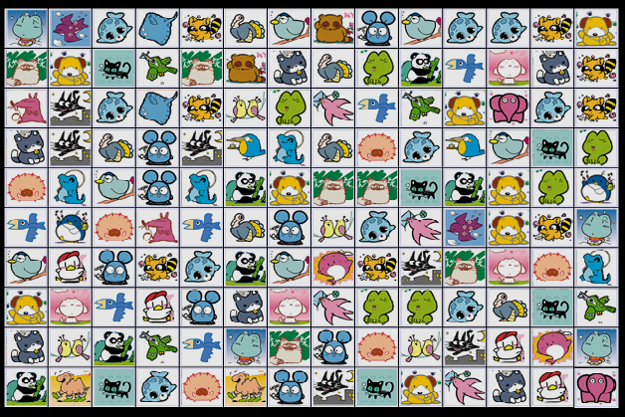
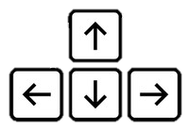

1
게임 소개
Match Card란?
게임 방법
사용한 언어
Space Bar
다양한 이미지로 구성된 카드들을 같은 이미지끼리 짝을 맞추어
카드를 제거해 나가는 게임
방향키 : 화살표 이동
스페이스 바 : 카드 선택 / 취소
C 언어로 제작

Slide 4
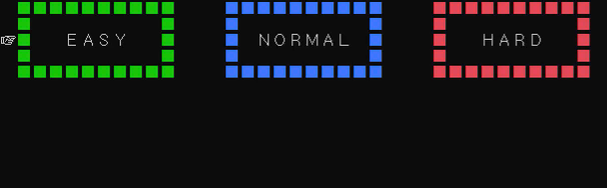
2
플레이 영상

Slide 5
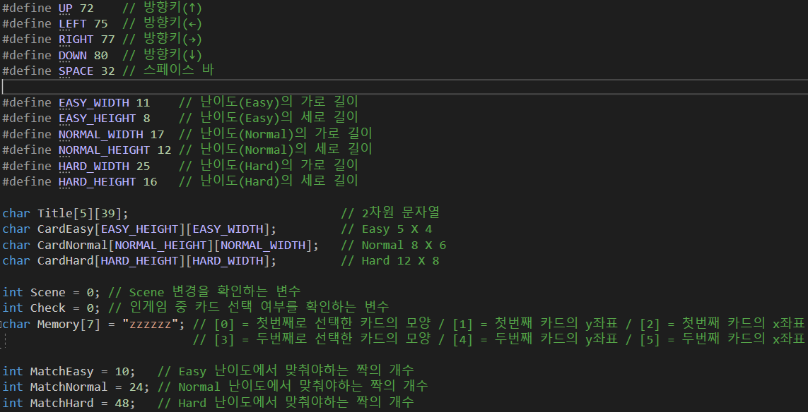
3
사용된 변수 & 함수
매크로 & 전역 변수

Slide 6
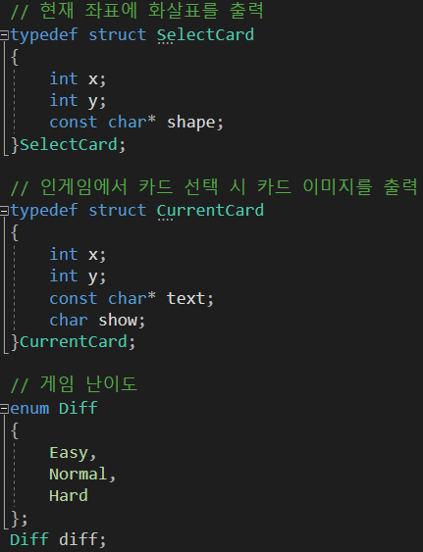
3
사용된 변수 & 함수
구조체 & 열거형

Slide 7
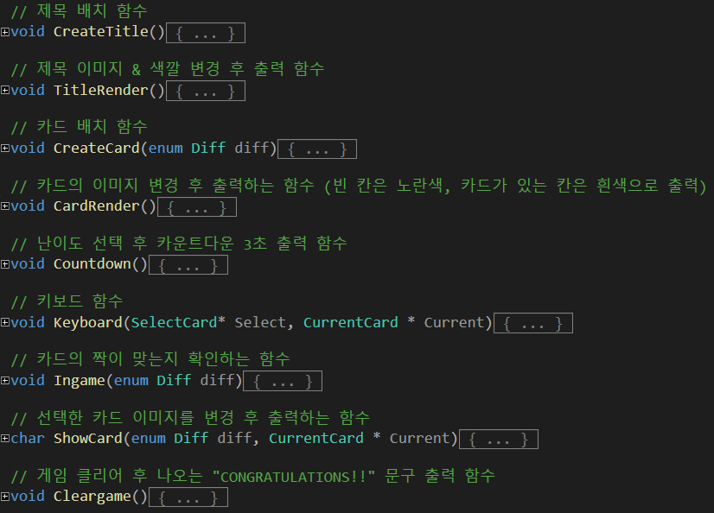
3
사용된 변수 & 함수
함수

Slide 8
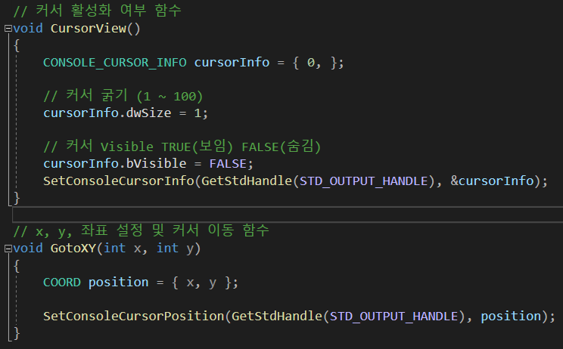
3
사용된 변수 & 함수
void CursorView(), void GotoXY(int x, int y)

Slide 9

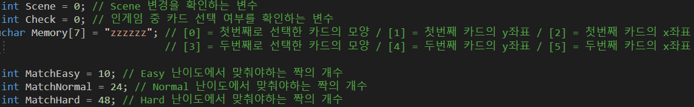
3
사용된 변수 & 함수
보드 크기
난이도에 따른 보드 크기를 나타내는 배열
Scene 전환, 선택한 카드 비교
Scene의 데이터에 따라 난이도 선택 Scene 또는 인게임 Scene으로 전환
인게임 시 선택한 카드들을 비교할 때 사용하는 문자열

Slide 10

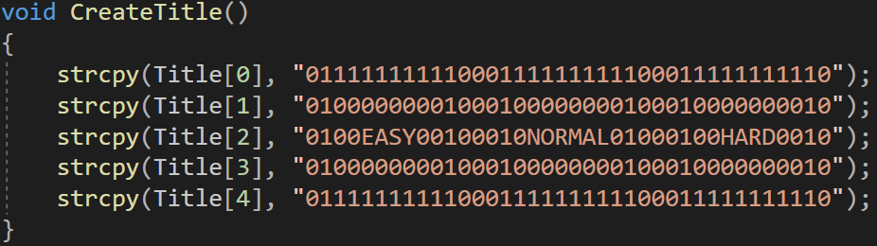
3
사용된 변수 & 함수
char Title
2차원 문자열로 이루어진 전역 변수
난이도 선택 장면에서 사용
void CreateTitle()
Title 문자열에 strcpy를 사용하여 문자 복사

Slide 11
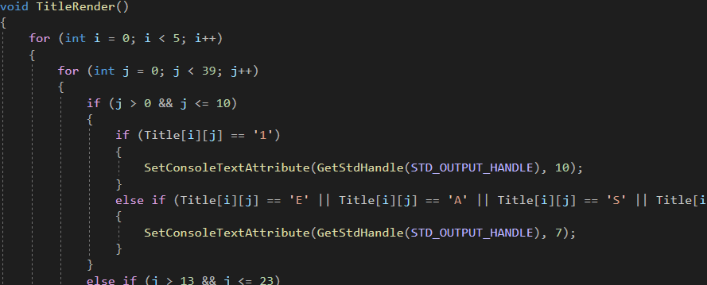
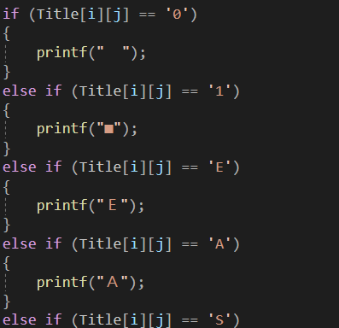
3
사용된 변수 & 함수
void TitleRender()
복사한 Title의 문자들을 조건에 맞게 색깔 변경
복사한 Title의 문자들을 조건에 맞게 특수 문자로 변경 후 출력

Slide 12
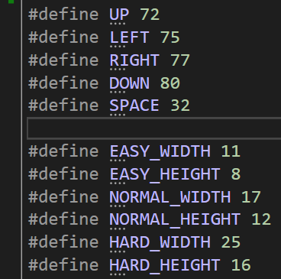
3
사용된 변수 & 함수
매크로
종류
이름 | 설명
UP | 방향키(↑)
LEFT | 방향키(←)
RIGHT | 방향키(→)
DOWN | 방향키(↓)
SPACE | 스페이스 바
EASY_WIDTH | 난이도(EASY)의 가로 길이
EASY_HEIGHT | 난이도(EASY)의 세로 길이
NORMAL_WIDTH | 난이도(NORMAL)의 가로 길이
NORMAL_HEIGHT | 난이도(NORMAL)의 세로 길이
HARD_WIDTH | 난이도(HARD)의 가로 길이
HARD_HEIGHT | 난이도(HARD)의 세로 길이

Slide 13
4
로직 설명
01
입력하세요
02
입력하세요
03
입력하세요
…………………………
…………………………
…………………………
간략한 설명 입력하세요
간략한 설명 입력하세요
간략한 설명 입력하세요
간략한 설명 입력하세요
간략한 설명 입력하세요
간략한 설명 입력하세요
간략한 설명 입력하세요
간략한 설명 입력하세요
간략한 설명 입력하세요
간략한 설명 입력하세요
간략한 설명 입력하세요
간략한 설명 입력하세요

Slide 14

04
네 번째 소제목을 입력해주세요
소제목에 대한 설명을 간략히 적어주세요
이미지에 대한 설명을 입력하는 공간입니다.
이미지에 대한 설명을 입력하는 공간입니다.
이미지에 대한 설명을 입력하는 공간입니다.
이미지에 대한 설명을 입력하는 공간입니다.
이미지에 대한 설명을 입력하는 공간입니다.
이미지에 대한 설명을 입력하는 공간입니다.

Slide 15

텍스트를
입력하세요
이미지에 대한 설명을 입력하는 공간입니다.
이미지에 대한 설명을 입력하는 공간입니다.
이미지에 대한 설명을 입력하는 공간입니다.

Slide 16
감사합니다.

